Slide 1
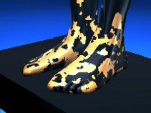
Cronograma profético
Pies de hierro
y barro cocido

Slide 2
Pies de hierro y barro cocido
sus pies en parte eran de hierro y en parte de barro cocido Dan.2:33

Slide 3
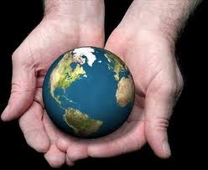
¿En sí, qué representa la imagen de Daniel 2?
Como hemos visto a través de la Biblia, la ambición de Nabucodonosor como cabeza de Babilonia, los Medo persas, los Griegos y ahora Roma, era semejante al de Lucifer en el cielo, gobernar al mundo entero, cosa que confirma la historia, por tanto, todos eran gobiernos políticos, desde la cabeza de la imagen hasta la planta de los pies de la imagen, desde Babilonia hasta Roma Papal.
Ahora, en la parte de los pies, al hierro, poder político, se le agrega la “arcilla de alfarero” [Dan 2:41]

Slide 4
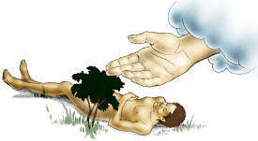
¿Qué representa la “arcilla de alfarero, o barro cocido”?
Para saber qué es la “arcilla de alfarero, o barro cocido”, leamos algunos textos Bíblicos.
Primero. (Génesis 2:7), “Entonces Dios el Eterno MODELÓ al hombre del POLVO de la tierra”. Y (Gén. 1:27). Y creó Dios al hombre a SU IMAGEN, a IMAGEN de Dios lo CREÓ.
Note que Dios, como “Alfarero”, “modeló, (formó) al hombre del “polvo”, (tierra), y lo “creó a Su imagen y semejanza”, SANTO.

Slide 5
El hombre fue “creado”, Santo, y por causa del pecado, esa vasija se quebró, su carácter se transformó.
Segundo. (Jeremías 18:1-6). La palabra que fué á Jeremías de Jehová, diciendo: Levántate, y vete á casa del alfarero, y allí te haré oír mis palabras. Y descendí á casa del alfarero, y he aquí que él hacía obra sobre la rueda. Y el vaso que él hacía de barro se quebró en la mano del alfarero; y tornó é hízolo otro vaso, según que al alfarero pareció mejor hacerlo.

Slide 6
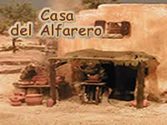
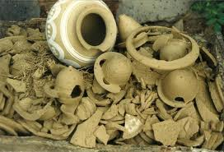
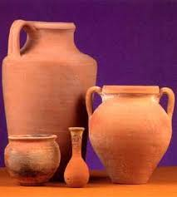
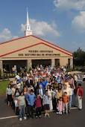
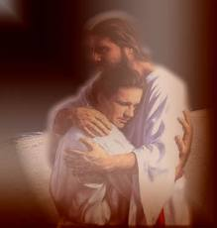
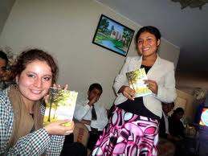
Entonces fué á mí palabra de Jehová, diciendo: ¿No podré yo hacer de vosotros como este alfarero, oh casa de Israel, dice Jehová?

Slide 7
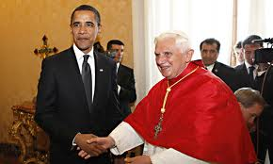
He aquí que como el barro en la mano del alfarero, así sois vosotros en mi mano, oh casa de Israel.
El “barro, o arcilla de alfarero”, no es otra cosa que el hombre restaurado a la “imagen de Dios”, o sea la iglesia uniéndose al hierro.
Por lo cual, este poder ahora se convirtió en una institución Político-religiosa.

Slide 8
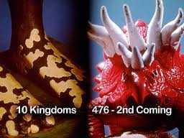
El profeta Daniel dice los “dedos”. No llama específicamente la atención a su número, pero se da por sentado que eran diez.
Y Declara que el “reino sería dividido” y corresponden con los 10 cuernos de la cuarta bestia de (Dan: 7:7).

Slide 9
El imperio Romano se dividió en diez partes:
1 Los sajones, de donde provienen los ingleses.
2 Los francos, de donde provienen los franceses.
3 Los alemanos, de donde provienen los alemanes.
4 Los visigodos, de donde provienen los españoles.
5 Los suelvos, de donde provienen los portugueses.
6 Los lombardos, de donde provienen los italianos. ROMA
7 Los burgandos, de donde provienen los suizos.
8 Los heruli, que han desaparecido desde entonces.
9 Los vándalos, que han desaparecido desde entonces.
10 Los ostrogodos, que han desaparecido desde entonces.

Slide 10
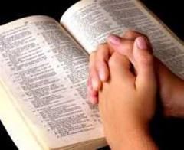
Hemos llegado a un tiempo cuando la sagrada obra de Dios está representada por los pies de la imagen, en los cuales el hierro estaba mezclado con el barro cenagoso.
Dan.2:44. Y en los días de estos reyes, levantará el Dios del cielo un reino que nunca jamás se corromperá: y no será dejado á otro pueblo este reino; el cual desmenuzará y consumirá todos estos reinos, y él permanecerá para siempre.

Slide 11
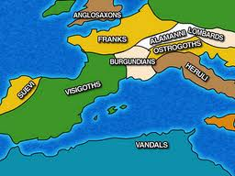
Diez dedos = Diez cuernos = Diez países

Slide 12
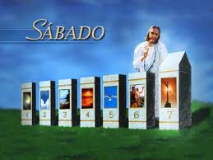
Dios tiene un pueblo, un pueblo escogido, cuyo discernimiento debe ser santificado, y que no debe convertirse en profano poniendo en el fundamento madera, heno y hojarasca.
Cada alma leal a los mandamientos de Dios verá que el rasgo distintivo de nuestra fe es el día de reposo, el séptimo día.

Slide 13
Si el gobierno honrara el sábado como Dios lo ha ordenado, tendría el poder de Dios y defendería la fe que una vez fue dada a los santos.
Refiriéndose a los países, en que se dividió el Imperio Romano, o también en el país en el cual tu vives ahora.

Slide 14
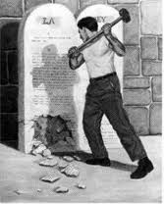
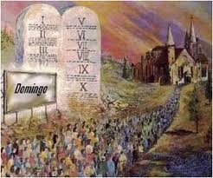
Pero los estadistas apoyarán el falso día de reposo, y mezclarán su fe religiosa con la observancia de este hijo del papado, colocándolo por encima del sábado que el Señor santificó y bendijo, apartándolo para que el hombre lo observe santamente como una señal entre Dios y su pueblo por mil generaciones.

Slide 15
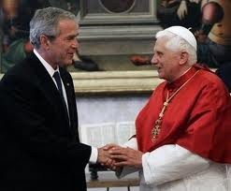
La mezcla de los asuntos de la iglesia y de la administración política se representa con el hierro y el barro.
Observe que en toda celebración importante ya sea del país o del municipio, siempre aparece un representante de la iglesia.

Slide 16
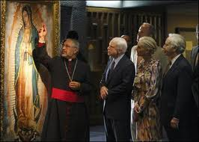
Primero. Esa unión está debilitando todo el poder de las iglesias.
Segundo. Esta aceptación en la iglesia del poder del Estado, traerá malos resultados.
Los hombres casi han traspasado el límite de la tolerancia de Dios. Han utilizado su fuerza política y se han unido con el papado.
Recordemos la sentencia Bíblica: “como el hierro no se mistura con el tiesto” Así la religión no se unirá con la política.

Slide 17
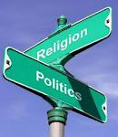
Pero llegará el tiempo cuando Dios castigará a los que han invalidado su ley, y sus malas obras recaerán sobre ellos mismos (MS 63, 1899). Extraído del Comentario Bíblico Adventista Tomo 4, pág. 1

Slide 18
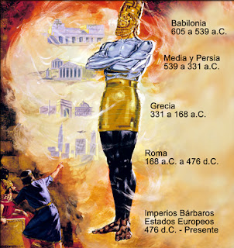
De esta forma hemos llegado al último evento relacionado con la cinco partes en las que estaba repartida la imagen desde el año 605 a.C. - 476 d:C. un total de 1081 años.
Los invito a que me acompañen para que juntos estudiemos la parte más emocionante de esta revelación, “la piedra que fue cortada no con mano” ¿Qué significa?

